Slide 1



Организация системы лояльности на предприятии
Архитектор 1С

Slide 2


Меня хорошо видно
& слышно?

Slide 3
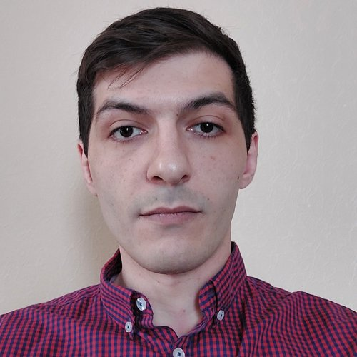
Защита проекта
Тема: Организация системы лояльности на предприятии
Аракелян Смбат
- Старший программист 1С в компании “ОЗОН технологии” - Более 10 лет в разработке на 1С
- Эл. почта: kindlysamy@gmail.com

Slide 4
План защиты
Цель и задачи проекта
Какие технологии использовались
Что получилось
Выводы
Вопросы и рекомендации

Slide 5
Цель и задачи проекта
Построить модель бизнес-процесса Проект архитектуры системы Разработать MVP конфигурацию

Slide 6
Какие технологии использовались
https://bpmn.io/ Visual Studio Code 1С Предприятие RabbitMQ https://github.com/ YAxUnit Vanessa Automation

Slide 7
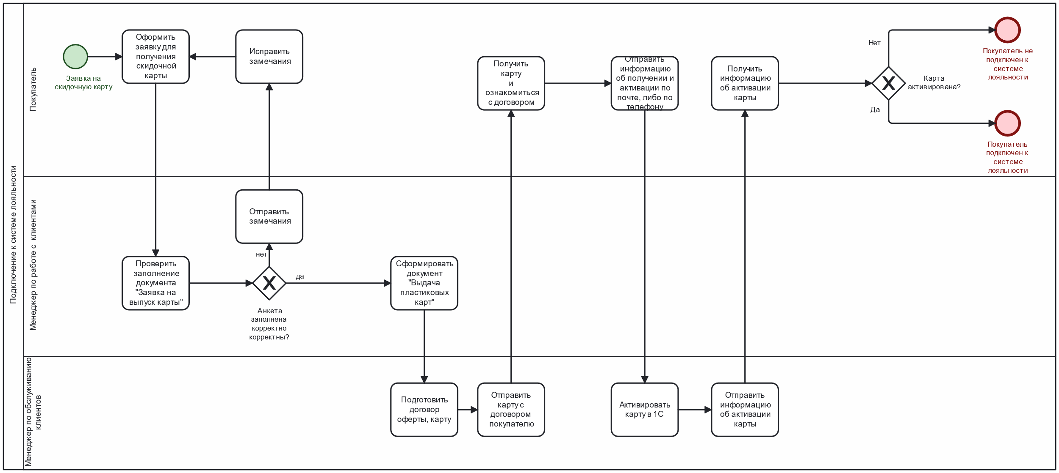
Модель подключения к системе лояльности:

Slide 8
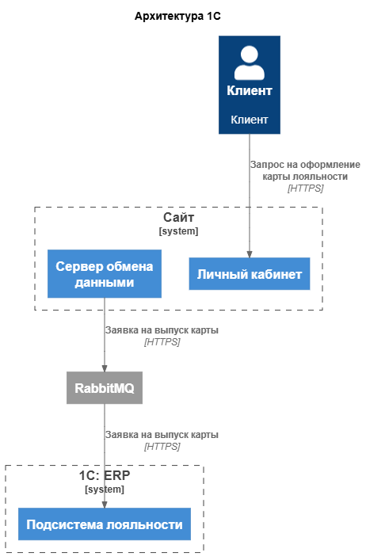
C4 Модель архитектуры системы

Slide 9
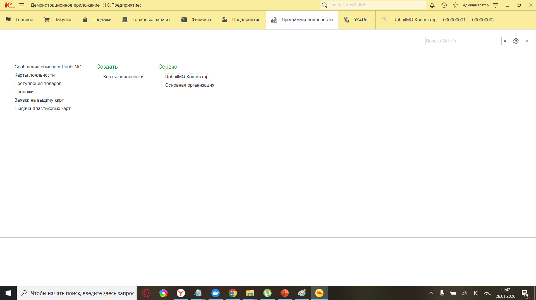
Подсистема “Программы лояльности”

Slide 10
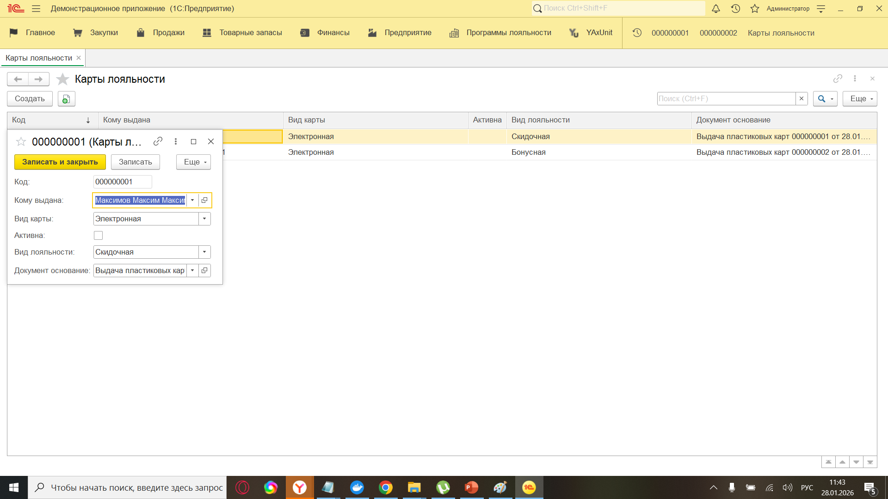
Карты лояльности
с

Slide 11
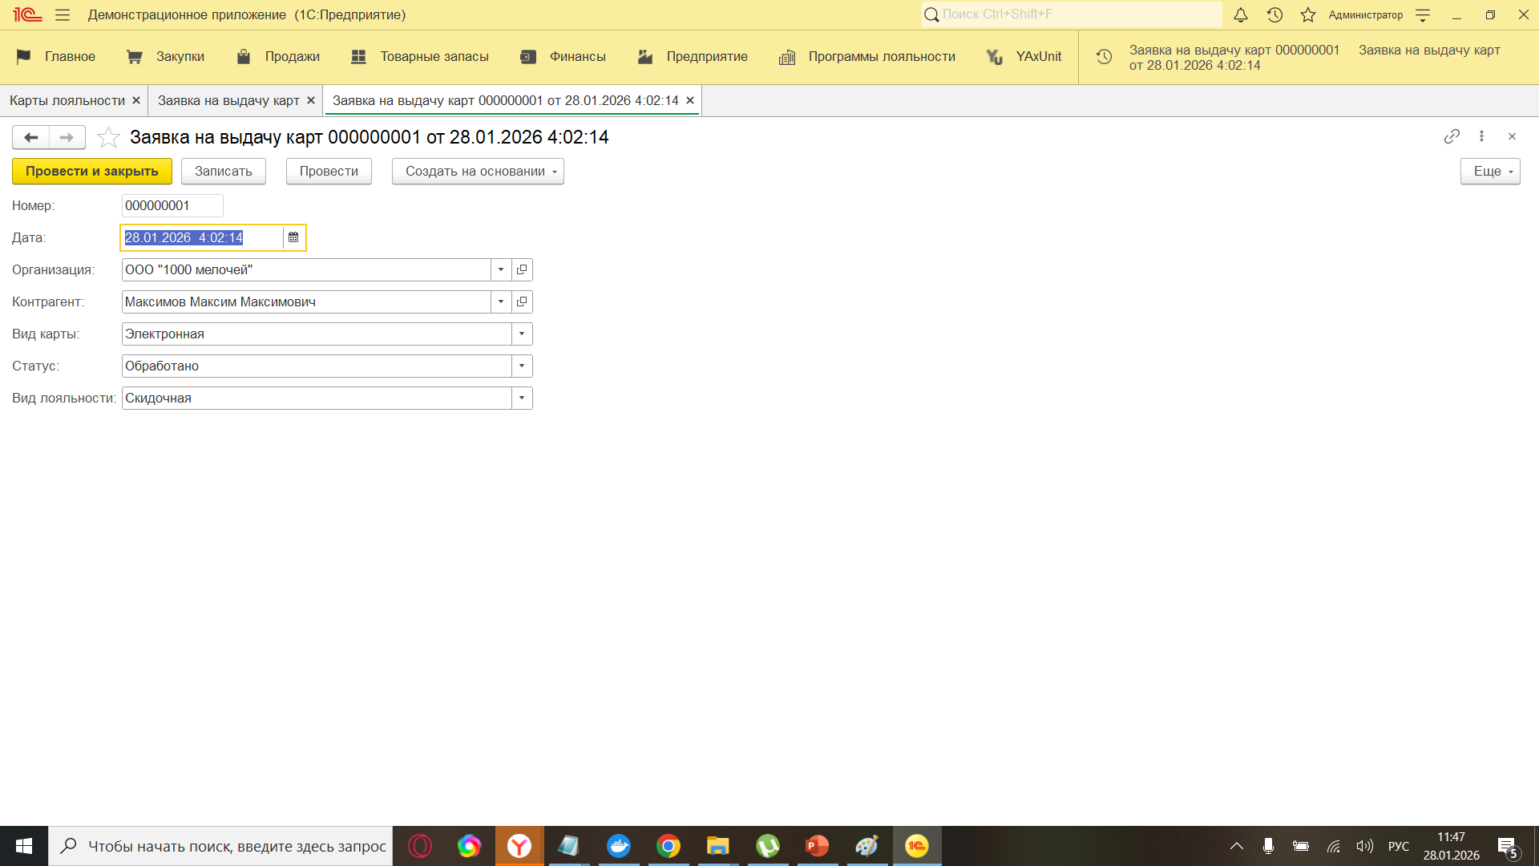
Заявка на выдачу карт

Slide 12
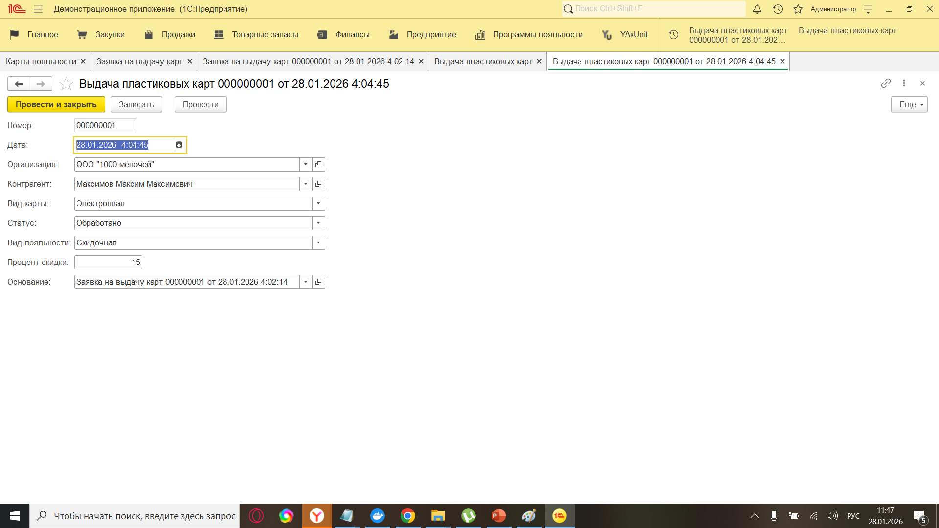
Выдача пластиковых карт

Slide 13
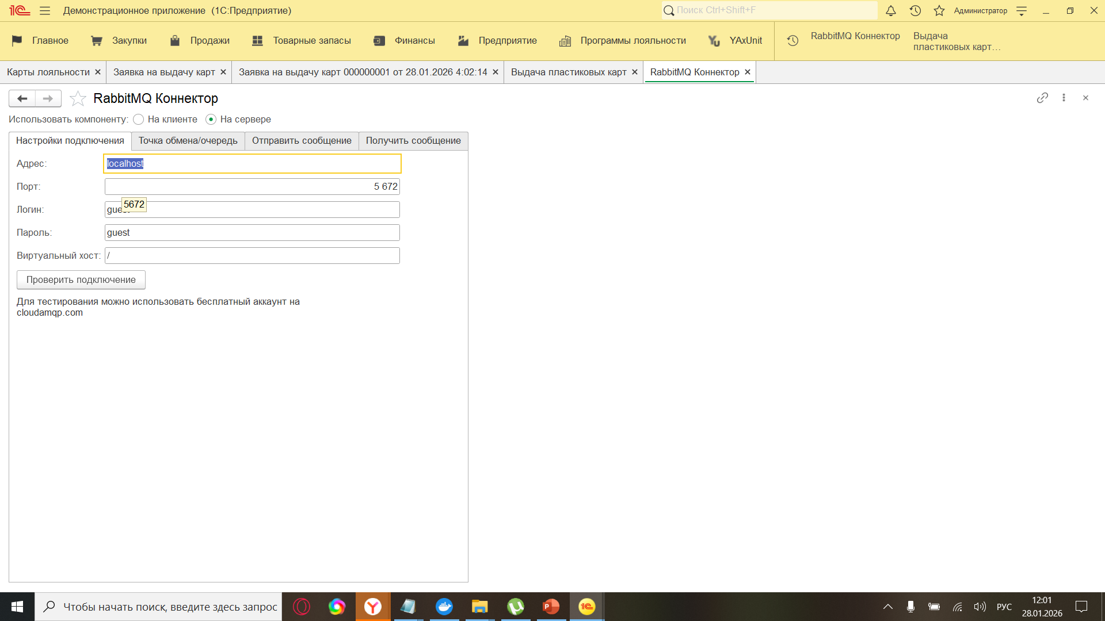
RabbitMQ Коннектор

Slide 14
Выводы
Поставленные цели достигнуты Проект оказался очень интересным и полезным поскольку позволил применить множество разных технологий от проектирования до разработки и получить рабочий результат Можно было бы детализировать и реализовать подробнее этапы процесса в будущем

Slide 15
Вопросы и рекомендации
+
–
если есть вопросы
если вопросов нет

Slide 16

Спасибо за внимание!

Slide 17


